Slide 1



A brief PRESENTATION
on
Chowgacha UHC & Jhenaidah Sadar Hospital (C-J) Model
Notes:
© Copyright PresentationGo.com – The free PowerPoint library

Slide 2
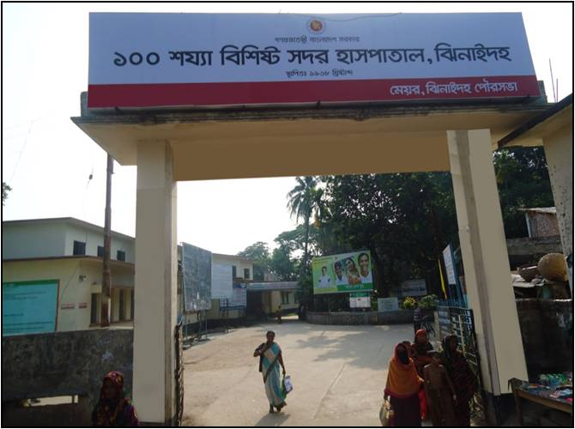
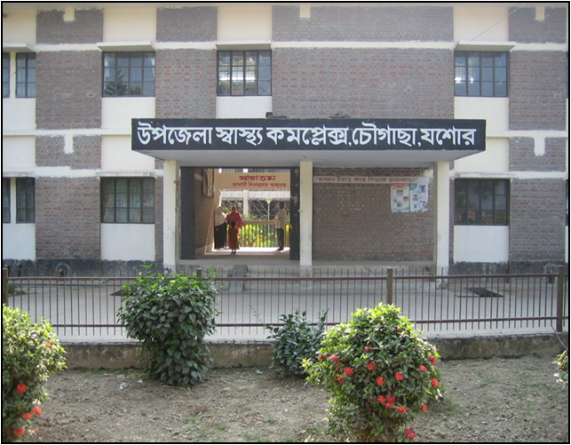
চৌগাছা-ঝিনাইদহ মডেল

Slide 3
চৌগাছা-ঝিনাইদহ মডেল কী?
হাসপাতাল এবং স্বাস্থ্যকেন্দ্রে স্থানীয় জনপ্রতিনিধি, সরকারি কর্মকর্তা, চিকিৎসক, সাংবাদিক, এনজিও কর্মকর্তা, শিক্ষক সহ বিভিন্ন শ্রেনি-পেশার জনসাধারণের সম্পৃক্ততা এবং অংশীদারিত্বের মাধ্যমে স্বাস্থ্যসেবাসহ সামগ্রিক মানোন্নয়নের একটি রূপরেখা।

Slide 4
চৌগাছা- ঝিনাইদহ মডেলের ইতিহাস
ডা. মো. ইমদাদুল হক ১৯৮৫ সালে যশোরের চৌগাছা হাসপাতালে কর্মজীবন শুরু করেন। ১৯৮৮ সালে চলে যান লোহাগড়ায়। ১৯৯৫ সালে আবার ফিরে আসেন চৌগাছায়। এখানে জনগণের স্বাস্থ্যসেবা নিশ্চিত করতে তিনি বিভিন্ন সমস্যার মুখোমুখি হন। সমস্যা থেকে উত্তরনের উপায় হিসেবে তিনি হাসপাতালের সঙ্গে স্থানীয় জনগোষ্ঠীর অংশগ্রহণ নিশ্চিত করে চিকিৎসাসেবার পরিবর্তন ঘটাতে সচেষ্ট হন এবং স্থানীয় জনগণের সম্পৃক্ততা এবং আর্থিক সহায়তায় হাসপাতালের সেবার মান বৃদ্ধিতে সফলতা লাভ করেন। কার্যকর এই উদ্যোগের জন্য তিনি উপজেলা পর্যায়ে প্রসূতিসেবায় বারবার পুরস্কৃত হন। চৌগাছা উপজেলা স্বাস্থ্য কমপ্লেক্স Directorate General of Health Services (DGHS) এবং UNICEF এর দ্বারা খুলনা বিভাগে প্রসূতিসেবায় সেরা হাসপাতাল হিসেবে যৌথভাবে ২০০৫ থেকে ২০১৪ পর্যন্ত একটানা পুরস্কৃত হয়। ২০০৮ সালে তৎকালীন স্বাস্থ্যসচিব চৌগাছা উপজেলা স্বাস্থ্য কমপ্লেক্সকে মডেল স্বাস্থ্য কমপ্লেক্স হিসেবে ঘোষণা করেন। ২০১০ সালে WHO এর মহাপরিচালক Dr Margaret Chan চৌগাছা উপজেলা স্বাস্থ্য কমপ্লেক্স পরিদর্শন করেন এবং স্বাস্থ্যসেবায় এই পদ্ধতিকে একটি অনুকরণীয় মাইলফলক হিসেবে অভিহিত করেন। ২০১১ সালে TQM- Total Quality Management এর আওতায় আসে হাসপাতালটি। জনগণকে সাথে নিয়ে হাসপাতালের সমস্যা নিরসনের এই মডেলটি সামগ্রিকভাবে দেশব্যাপী ছড়িয়ে পড়ে চৌগাছা মডেল নামে।

Slide 5
চৌগাছা- ঝিনাইদহ মডেলের ইতিহাস
ডাঃ ইমদাদুল এরপর সিনিয়র কনসালট্যান্ট (গাইনি) পদোন্নতি নিয়ে ২০১২ সালে ঝিনাইদহ সদর হাসপাতালে যোগ দেন। দেখেন হাসপাতাল জর্জরিত নানা সমস্যায়। হাসপাতালে প্রয়োজন ৩৬ জন ক্লিনার, কাজ করেন ৬ জন। আয়া, ওয়ার্ডবয়, গার্ড, গার্ডেনার, ট্রলিম্যান ও ইলেকট্রিশিয়ানের কোনো পদই নেই। এসবের দায়িত্ব পালন করেন ধার করা লোকজন। তাঁদের কোনো সম্মানী নেই, মাস শেষে কর্তৃপক্ষ ৩০০ থেকে ৪০০ করে টাকা হাতে ধরিয়ে দেয়। তাঁদের আয়রোজগারের পথ ছিল রোগীদের ওপর জোরজুলুম করে টাকা নেওয়া। টাকা না দিলে সদ্য জন্ম নেওয়া শিশুটিকে তার মাকে দেখতে দেওয়া হতো না। হাসপাতাল কর্তৃপক্ষের নিয়ন্ত্রণ না মেনে তাঁরা চলতেন খেয়ালখুশিমতো। এ কারণে রোগীদের সঙ্গে প্রায়ই তাঁদের বিবাদ বাধত। তাঁদের অনেকে রোগী ভাগিয়ে নেওয়ার কাজে ক্লিনিকের দালালিও করতেন। জনবলের অভাবে হাসপাতাল ছিল অপরিচ্ছন্ন-দুর্গন্ধময়। রোগীরা সরকারি হাসপাতাল থেকে মুখ ফিরিয়ে ছুটছিলেন বেসরকারি ক্লিনিকগুলোয়। এভাবেই চলছিল ঝিনাইদহ সদর হাসপাতাল। হাসপাতালের এই পরিস্থিতি দেখে তিনি এ থেকে পরিত্রাণের পথ খুঁজতে শুরু করেন। এর আগে যশোরের চৌগাছা হাসপাতালে তিনি স্থানীয় জনগণের অংশগ্রহণ নিশ্চিত করে ফল পেয়েছিলেন। এখানেও চৌগাছার আদলে হাসপাতালে স্থানীয় জনসাধারণের অংশগ্রহণ নিশ্চিত করার উদ্যোগ নেন। শুরু করেন একের পর এক বৈঠক। শিক্ষক, চিকিৎসক, রাজনৈতিক নেতা, জনপ্রতিনিধি, এনজিও কর্মীসহ সব শ্রেণি-পেশার মানুষের সঙ্গে করেন মতবিনিময়।

Slide 6
চৌগাছা- ঝিনাইদহ মডেলের ইতিহাস
মাত্র তিন বছরেই পাল্টে যায় ঝিনাইদহ সদর হাসপাতালের চিত্র। স্থানীয়ভাবে নিয়োগ দেওয়া কর্মীরা কাজ করতে থাকেন। যাঁরা পরিষ্কার-পরিচ্ছন্ন থেকে শুরু করে জরুরি বিভাগেও দায়িত্ব পালন করেন, তাঁদের বেতন দেন স্থানীয় লোকজনই। এখন আর চিকিৎসা নিতে এসে কাউকে পয়সা দিতে হয় না। গোটা হাসপাতাল এলাকা পরিষ্কার-পরিচ্ছন্ন। কর্মকর্তা-কর্মচারীদের নিরাপত্তা বেড়েছে। বার্ষিক রাজস্ব বেড়েছে। বহির্বিভাগের পাশাপাশি ভর্তি রোগীর সংখ্যাও বেড়েছে দ্বিগুণ। আর প্রসূতি ভর্তির হার বেড়েছে কয়েক গুণ। আয়া-ক্লিনার থাকায় পরিষ্কার-পরিচ্ছন্নতা ফিরে আসে। শিশু ওয়ার্ড আলাদা করে গড়ে তুলেন। হাসপাতালের ভাঙা সীমানা-প্রাচীর মেরামত করান। তাঁর এসব কাজে পৌরসভার মেয়র সাইদুল করিম, শিল্পপতি নাসের শাহরিয়ার জাহেদী ওরফে মহুল, সাংসদ তাহজীব আলম সিদ্দিকী, ডাক্তার আবদুর রহমান, সাবেক মেয়র আনিচুর রহমানসহ অনেকে সহযোগিতার হাত বাড়িয়ে দেন। বর্তমানে স্থানীয় লোকজনের দেওয়া সম্মানীতে ৫৩ জন কর্মী কাজ করছেন।

Slide 7
Comparative data of health facilities of different country of the world
SL NO | Country | Per capita health Expenditure per year by Govt. ($) | Doctors per 10000 Population | Nurse per 10000 Population | Beds per 10000 population | Out of pocket expenditure
01 | USA | 10246 | 29 | 119 | 29 | 11.08
02 | UK | 3860 | 28 | 82 | 25 | 14.79
03 | Malaysia | 384 | 15 | 35 | 19 | 36.67
04 | Sri Lanka | 159 | 10 | 21 | 41 | 38.43
05 | India | 69 | 7. | 17 | 5.3 | 65.06
06 | Nepal | 48 | 7.5 | 31 | - | 60.41
07 | Pakistan | 45 | 9.8 | 7 | 8 | 66.49
08 | Bangladesh | 37 | 5.3 | 4 | 8 | 67
World Bank 2018

Slide 8
চৌগাছা-ঝিনাইদহ মডেল এর পূর্বে ঝিনাইদহ সদর হাসপাতালের মূল সমস্যাসমূহ (২০১২)
হাসপাতালের নিরাপত্তাহীনতা
কর্মকর্তা-কর্মচারীর অপ্রতুলতা
কর্মচারীদের ঘুষ -বকশিস গ্রহণের প্রবণতা
বর্জ্য অব্যাবস্থাপনা
অনিয়মিত মনিটরিং মিটিং
সার্বিক দুর্বল পারফর্মেন্স ইত্যাদি

Slide 9
Community Support System in Sadar Hospital
53 manpower (Cleaner 20, Ayah & ward boy 21, Guard 6, Volunteer 3, Trolley man 3 ) is supported by the community.
MP of Jhenaidah-2 donated 14 manpower support.
Chairman of Zahedee foundation supports 12 manpower and an intercom with a cost of nearly two lac taka.
Mayor of Jhenaidah Paurasava plays an important role in security , cleanliness, repaired the boundary wall and supports 5 man power and renovation of pediatric word and donation of a biochemistry analyzer at a cost of 1,15,000 Taka.
Retired secretary donated a generator for 24 hours OT service with a cost of nearly 33 thousand taka.
Former-chairman of Jhenidah Pourosova supports 2 manpower
Doctors of the hospital and Jhenaidah town supports 17 man power.
- Dr. Emdad

Slide 10
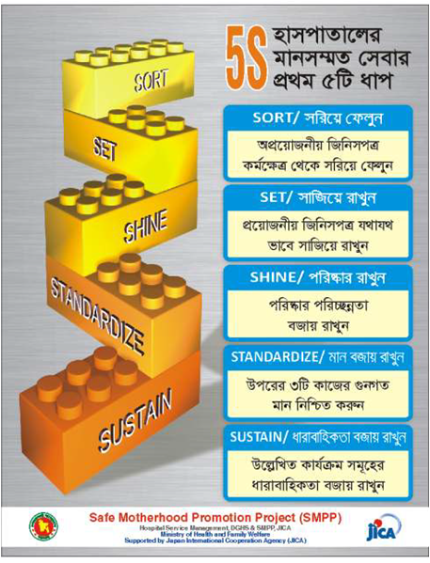

Slide 11

Upazila Health Complex
CHOWGACHA , JESSORE.
EOC Activities : 1997- 2011 (Hospital Delivery )

Slide 12

Upazila Health Complex
CHOWGACHA , JESSORE.
EOC Activities : 2000 - 2011 (Caesarian Section)

Slide 13
Upazila Health Complex
CHOWGACHA , JESSORE.
Comparative Data of Delivery of best performing EOC center of Khulna Division in 2011
SL No | Name of institute | NVD | Vacuum Del. | V. Breech | C. Section | Total
01. | Chowgacha UHC | 3346 | 34 | 26 | 1007 | 4413
02. | Ad-din Hospital Jessore. | 1124 | 0 | 0 | 1864 | 3492
03. | Khulna Medical College Hospital | 1581 | 58 | 18 | 1356 | 3013
04. | 250 bed Hospital, Jessore | 1327 | 2 | 25 | 1498 | 2852
05. | 250 bed Hospital, Kustia | 1728 | 0 | 34 | 915 | 2677

Slide 14

Sadar Hospital, Jhenaidah
Bed Occupancy Rate from 1998 to 2019

Slide 15


Emergency + Out Door & Indoor Service 1998 to 2019
Emergency + Outdoor visit, Indoor (admission)

Slide 16
Operation Service (Major) 2011 to 2019
Sadar Hosital, Jhenaidah

Slide 17

Sadar Hospital, Jhenaidah
Admitted Under 5 children in indoor from 2014 to 2019

Slide 18
Total ANC and Delivery in Jhenaidah District Hospital 2011-2019

Slide 19
Comparative data of revenue income (in Taka) from 2015 to 2019
Sadar Hospital, Jhenaidah

Slide 20
Comparative data of 4 best performing EOC Centre of Khulna division 2019

Slide 21
Upazila Health Complex
CHOWGACHA , JESSORE.
Comparative Data of Delivery of best performing EOC center of Khulna Division in 2017
SL No | Name of institute | ANC | NVD | C. Section | Total
01 | Ad-din Hospital Jessore. | 23981 | 640 | 3075 | 3715
02 | Jhenaidah Sadar Hospital | 15360 | 1839 | 1143 | 2997
03 | 250 bed Hospital, Jessore | 13152 | 1327 | 1778 | 2967
04 | Chowgacha UHC | 18650 | 2163 | 759 | 2922
05 | Khulna Medical College Hospital | 6977 | 1455 | 1228 | 2683
06 | 250 Bedded Hospital, Kushtia | 4735 | 1595 | 919 | 2514

Slide 22




Changes in EOC Ward
Before
After
Before
After

Slide 23








Changes in Surgery & Pediatric Word

Slide 24




Waste Management & Campus Protection
Before
After
Before
After

Slide 25




Use of direction sign, labeling of rooms, clean latrine and waste segregation
Use of direction sign
Labeling of rooms
waist segregation
Clean latrine

Slide 26




Use of color code, alignment of picture & continuous big cleaning day
Color code
Color code
Alignment of pictures

Slide 27




Innovative activities of Jhenaidah Sadar Hospital - 1
Reception room
Creation of nursing aid
Health education session
Community engagement

Slide 28




Involvement of MP, District Administrator & Mayor in Sadar Hospital

Slide 29




Improved pediatric word by local initiative

Slide 30




Hospital Environment

Slide 31




Changes in Office and Hospital Internal Environment
Before
After
Before
After

Slide 32
মডেল বাস্তবায়নের পরে সার্বিক উন্নতি
স্থানীয় জনগণের সার্বিক অংশগ্রহণ
পরিস্কার পরিচ্ছন্নতার উন্নতি এবং সৌন্দর্যবর্ধন
এক্সরে, বায়োকেমিস্ট্রি ল্যাবের ব্যবস্থা
নিরাপত্তা বৃদ্ধি
উন্নত আর্থিক ব্যবস্থাপনা
মডেল জেলা হাসপাতালের পাইলটিং
উন্নত গেট-পাশ ব্যবস্থাপনা
২০১৩-২০১৯ সাল পর্যন্ত বিভিন্ন পুরস্কার অর্জন
সার্বিক পারফরমেন্স এর উন্নতি এবং সন্তুষ্টি অর্জন

Slide 33
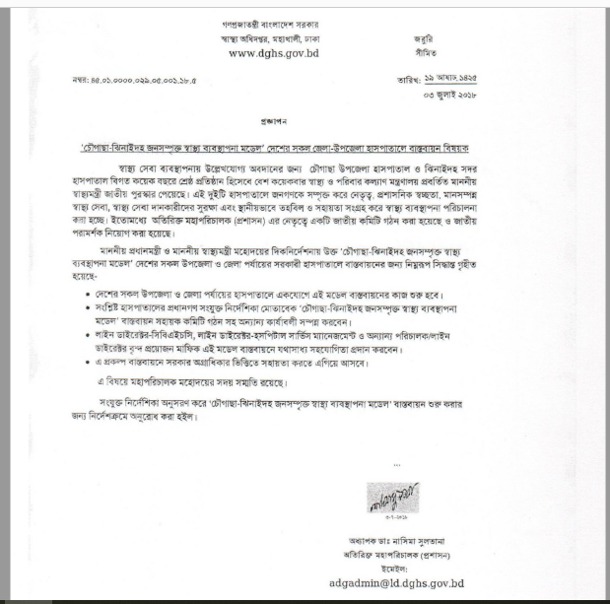
সরকারি পরিকল্পনা এবং নির্দেশনা

Slide 34
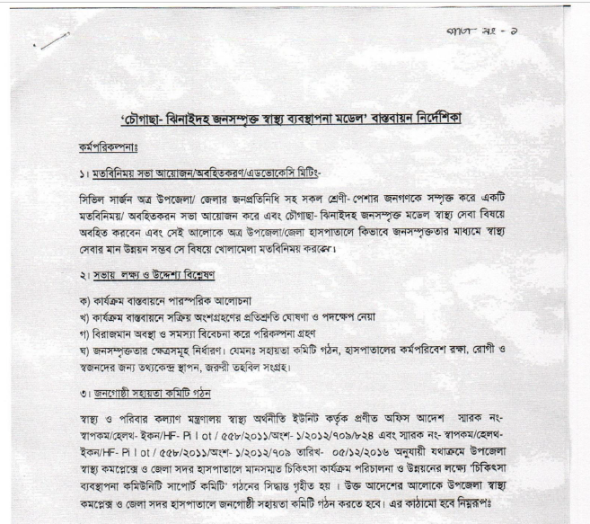

Slide 35
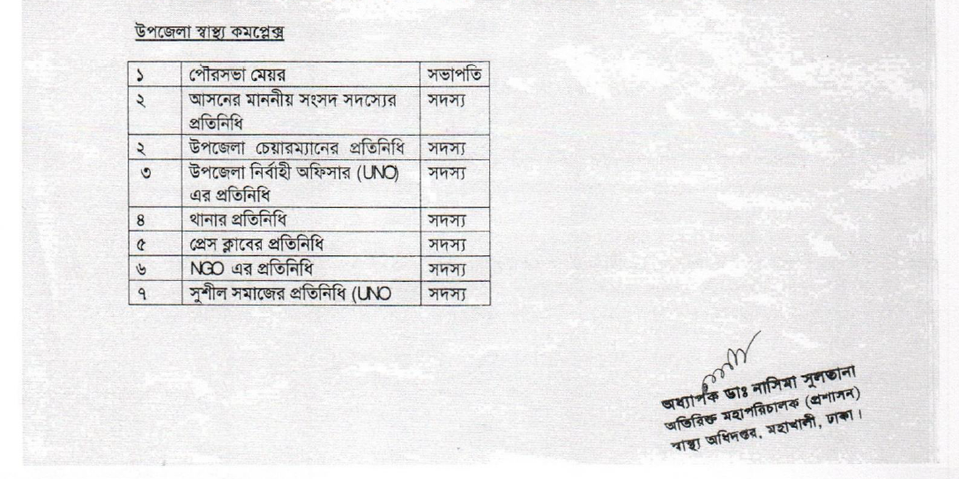

Slide 36
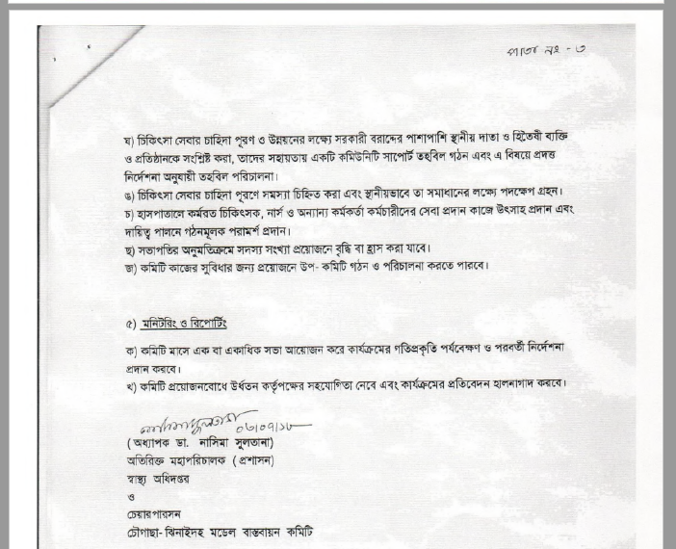

Slide 37

Thanks!
ANY QUESTIONS?

